Slide 1

NoteExpress文献管理软件
——助力文献管理与论文写作

Slide 2
阅读&写作新常态
文献管理软件
NoteExpress功能及操作
内容目录

Slide 3

阅读&写作新常态

Slide 4
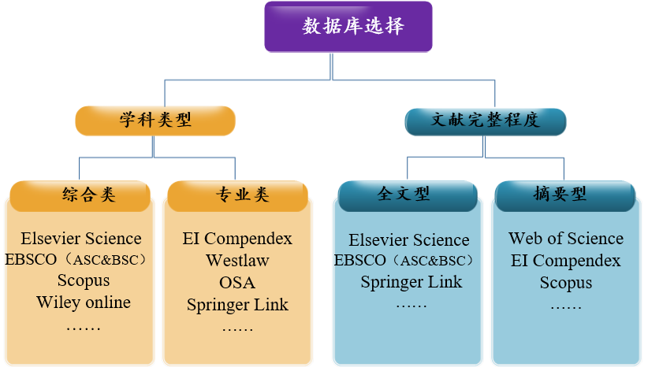






阅读&写作新常态 ——“无纸化时代”

Slide 5


新常态下的新挑战 —— 文献电子化带来的问题
海量收集
存储混乱
手工编排
百密一疏
功败垂成
文多眼杂
重复下载
誊抄笔记
有心无力
投稿格式
次次调整

Slide 6

文献管理软件

Slide 7

基于个人电脑的文献管理工具
什么是文献管理软件？
—— 集文献的收集、整理、使用、分析于一体
基本功能：
创建自定义数据库
检索/导入所需文献题录或全文
组织整理已获取的文献 & 做笔记
插入引文/笔记，快速修改参考文献格式

Slide 8

NoteExpress功能及操作

Slide 9
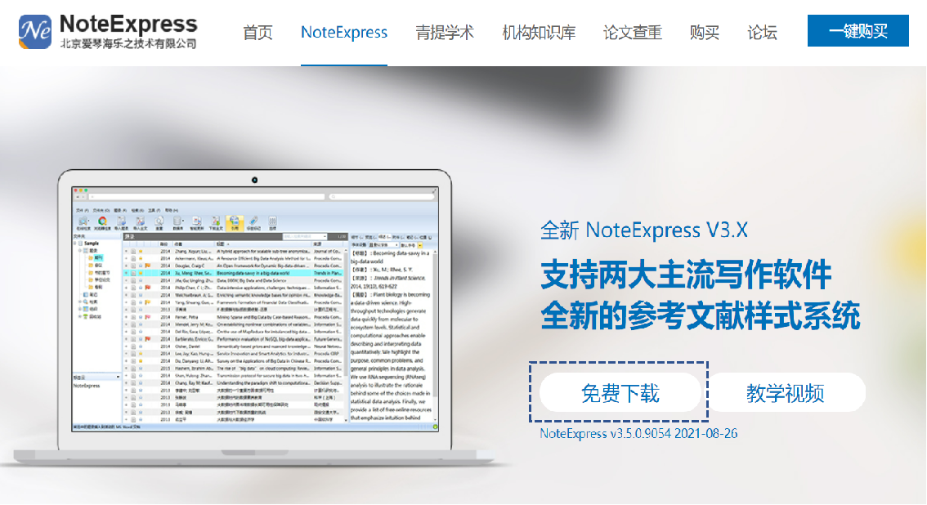
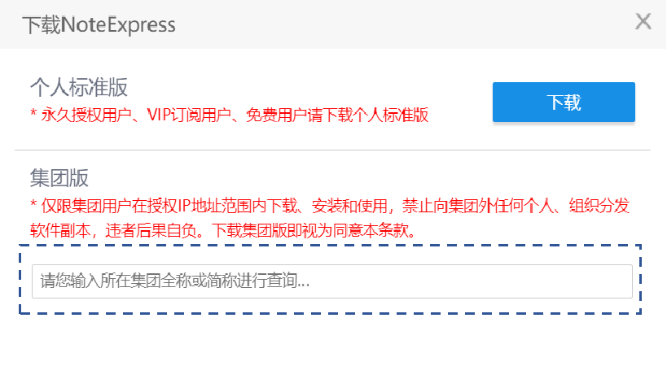
NE下载与安装
NE官网（http://www.inoteexpress.com）下载

Slide 10
收费版与免费版的区别
——集团版VS个人版（个人免费版、个人注册版-永久授权和个人VIP版）
1
收费版本提供内嵌浏览器功能。
2
收费版本提供PDF智能识别及更新功能。
3
收费版本提供全文下载功能（需在校园IP范围内）。
4
收费版本样式功能不受限制，免费版本仅提供7个样式，不能增改删。

Slide 11
使用说明和注意事项
NoteExpress以题录形式收集管理文献资源。题录是由一组著录项目构成的一条文献记录，一般包含标题、作者、年份、期刊、作者机构等。
1
如果之前安装了NoteExpress旧版本，需先卸载旧版本再安装(防止不可预估的错误发生)。
2
下载安装过程中关闭杀毒软件、Microsoft office系列软件/wps，否则可能导致安装失败或word插件功能无法正常运行。
3
NoteExpress是授权软件（收费）。若高校已购买，学校IP范围内可免费下载、使用；超出IP范围，部分功能停用，一些简单功能仍可用。
4

Slide 12
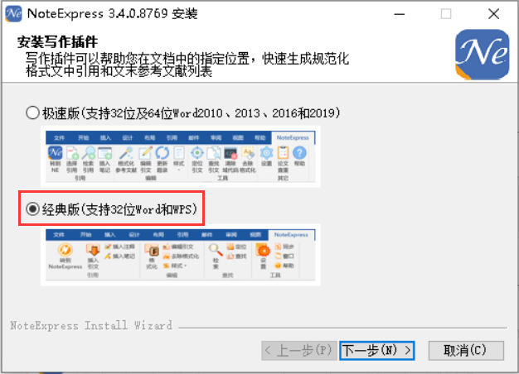
NE写作插件安装说明
安装tips
MS Word 2010及以上
  安装极速版插件
MS Word 2010以下及WPS
  安装经典版插件

Slide 13
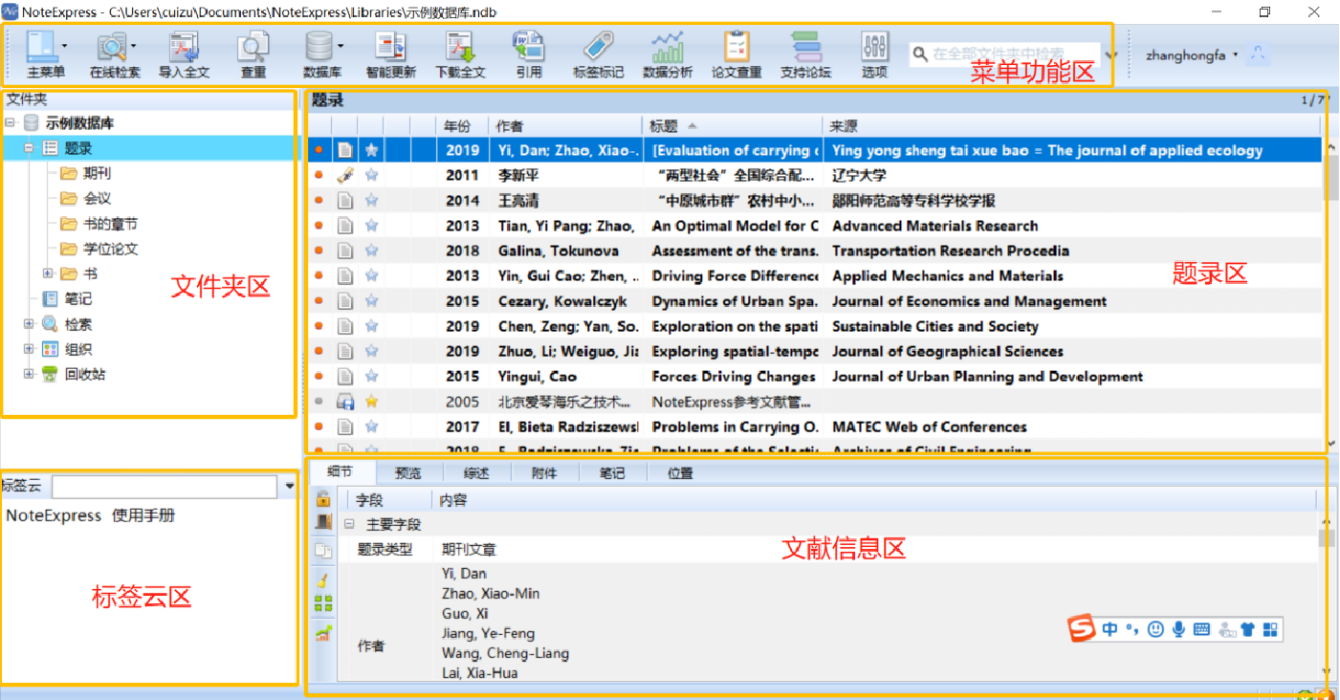
主界面–各栏目
实机介绍

Slide 14
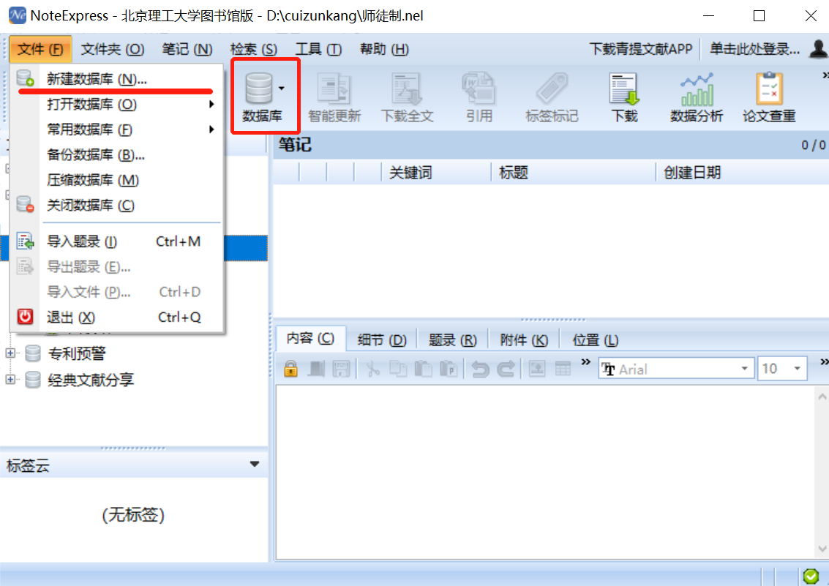
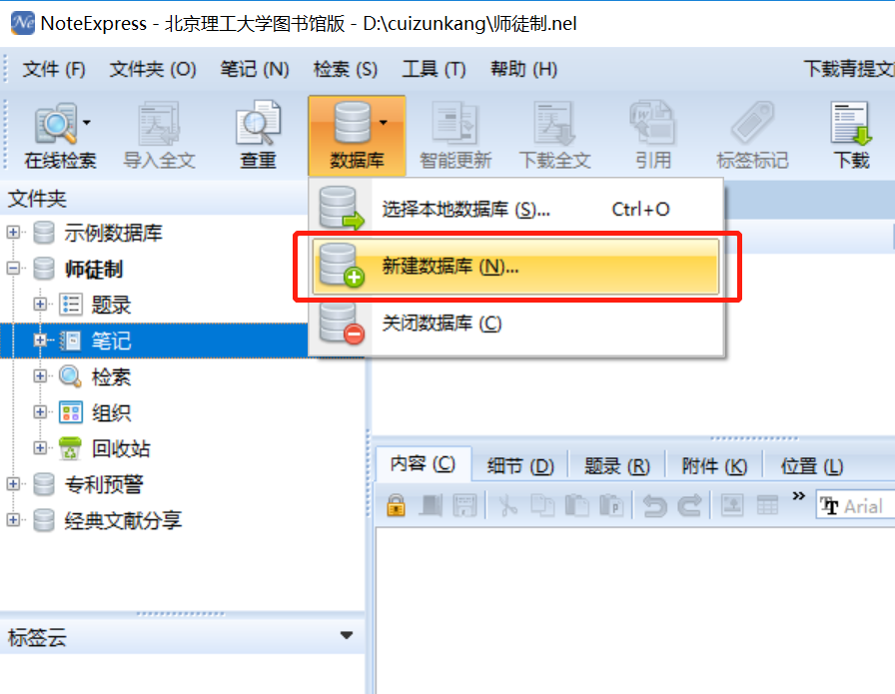
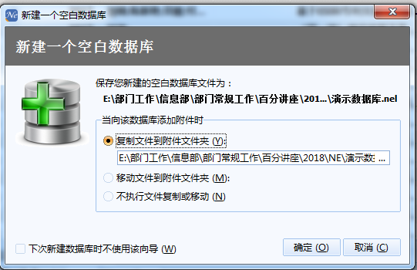
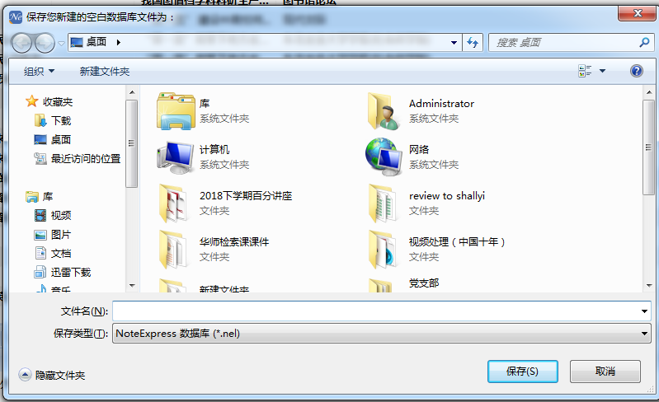
创建个人自定义数据库
实机演示
设置数据库名称和存储位置（建议避免存入C盘）
添加附件时对文件的操作（建议选择前两项，可备份）
若勾选，则下次新建数据库则不再提示

Slide 15
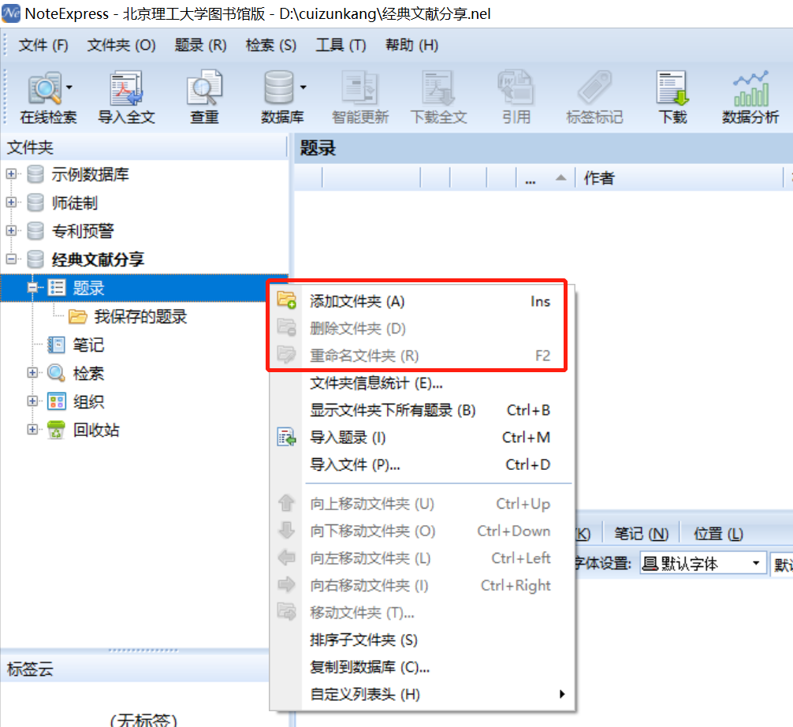
设置文件夹：分类管理文献
在数据库的“题录”下可以建立多级文件夹来分类管理文献
实
机
演
示
在目标文件夹上点击鼠标右键，可以选择新建、删除、重命名等

Slide 16
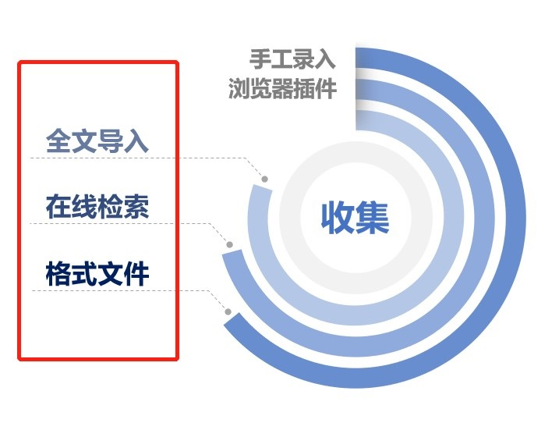
文献（题录）录入

Slide 17
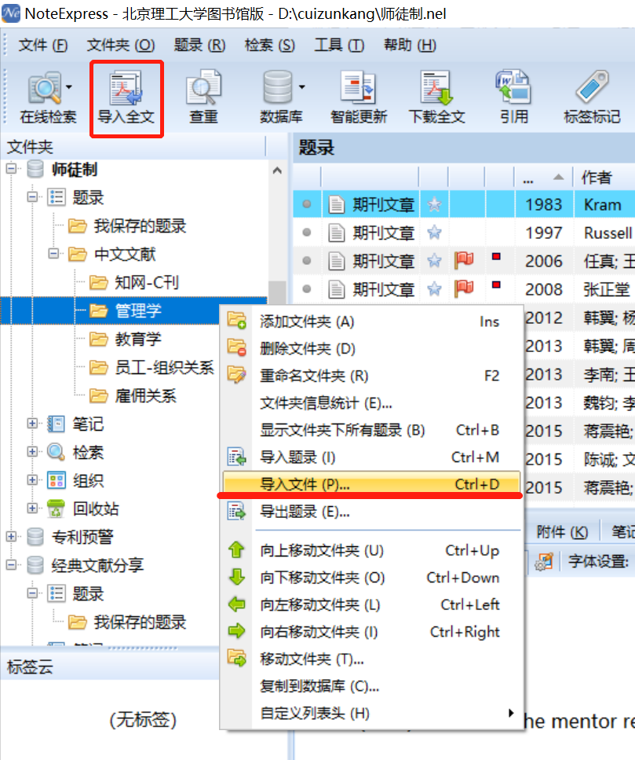
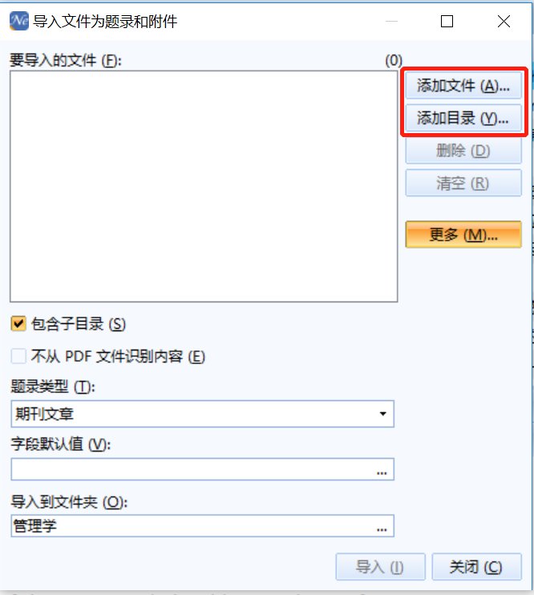
导入全文（自动生成题录&智能更新）
在目标文件上点击鼠标右键，选择[导入文件]，或点击工具栏中的[导入全文]
实
机
演
示
支持添加单个或多个文献全文或整个文件目录及子目录（选中根目录即可）
也可直接将选中的文献全文拖拽到NE文件夹或题录列表中

Slide 18

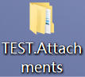
数据库（library）备份与迁移
—— 如果需要更换电脑，需要将扩展名为.nel的文件以
及attachment（附件文件夹）一起拷贝到新的电脑
实
机
演
示
数据库备份：扩展名为.nel的文件就是NE的数据库文件。NE的数据库包含题录、标签、笔记、附件存放位置等信息，但不包含附件。
附件文件夹备份：由于NE的附件是单独保存在附件文件夹中，因此在备份数据的时候，如果需要备份附件，则需进行相应操作。

Slide 19
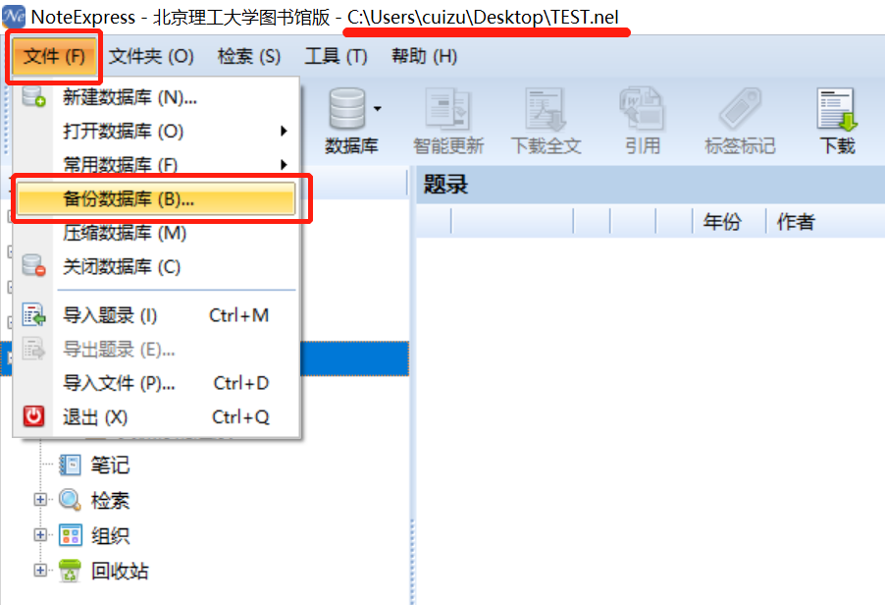
数据库（library）备份与迁移
实
机
演
示
或者在界面顶部根据文件存放位置找到数据库-[扩展名为.nel的文件]，手动备份；
或者点击菜单栏[文件]，选择[备份数据库]

Slide 20
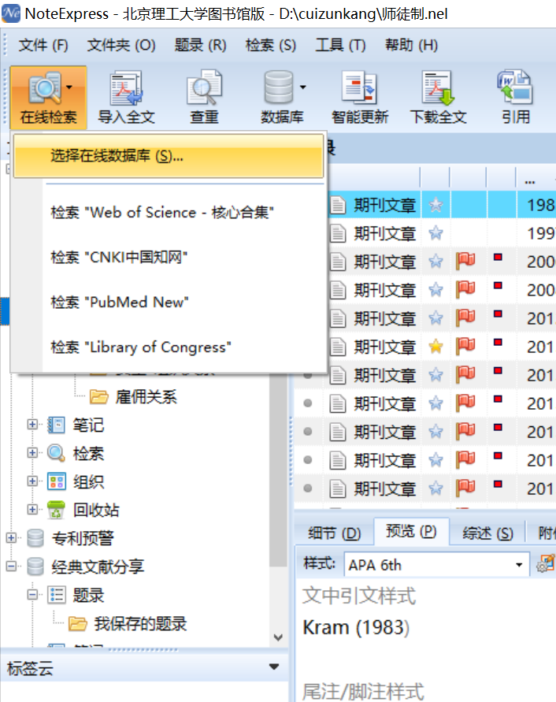
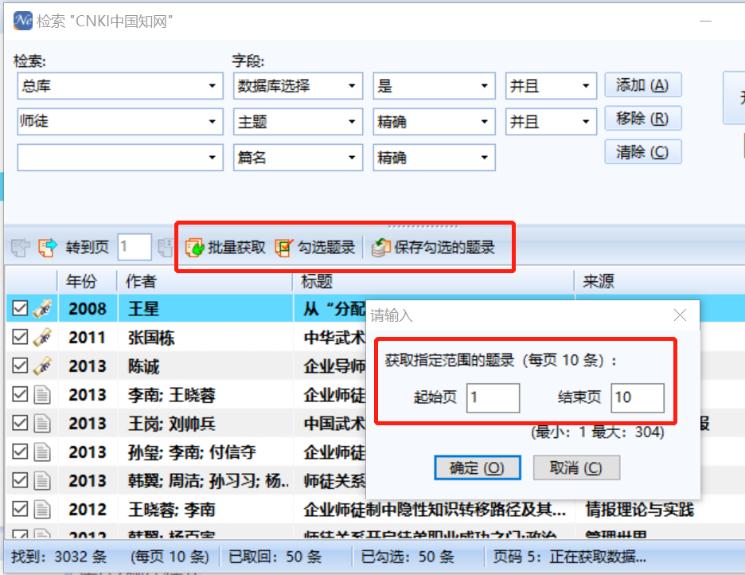
在线检索（下载全文/添加附件）
点击批量获取可将检索结果批量取回，每页10条，需选择页数范围
实
机
演
示
检索的数据库必须要有访问权限。目前NoteExpress支持数百个图书馆馆藏查询与电子数据库，如中国知网、万方、维普、读秀、Elsevier、Springer等。

Slide 21
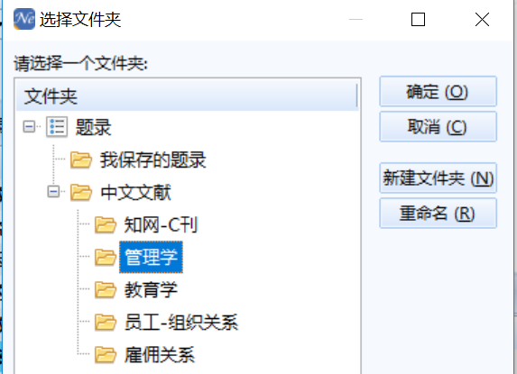
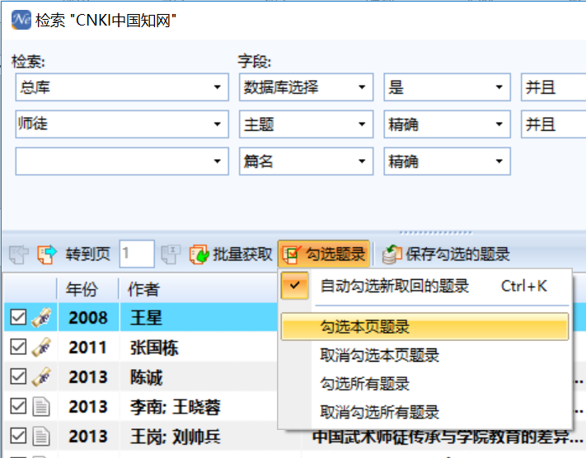
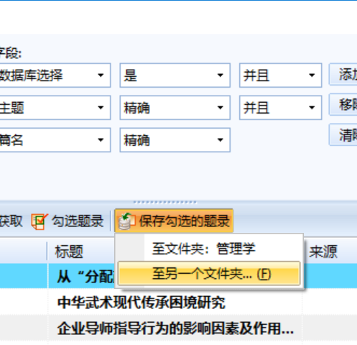
在线检索（下载全文/添加附件）
系统自动勾选检索结果，可点击勾选题录，自行调整
实
机
演
示
将勾选的检索结果保存到指定目录

Slide 22
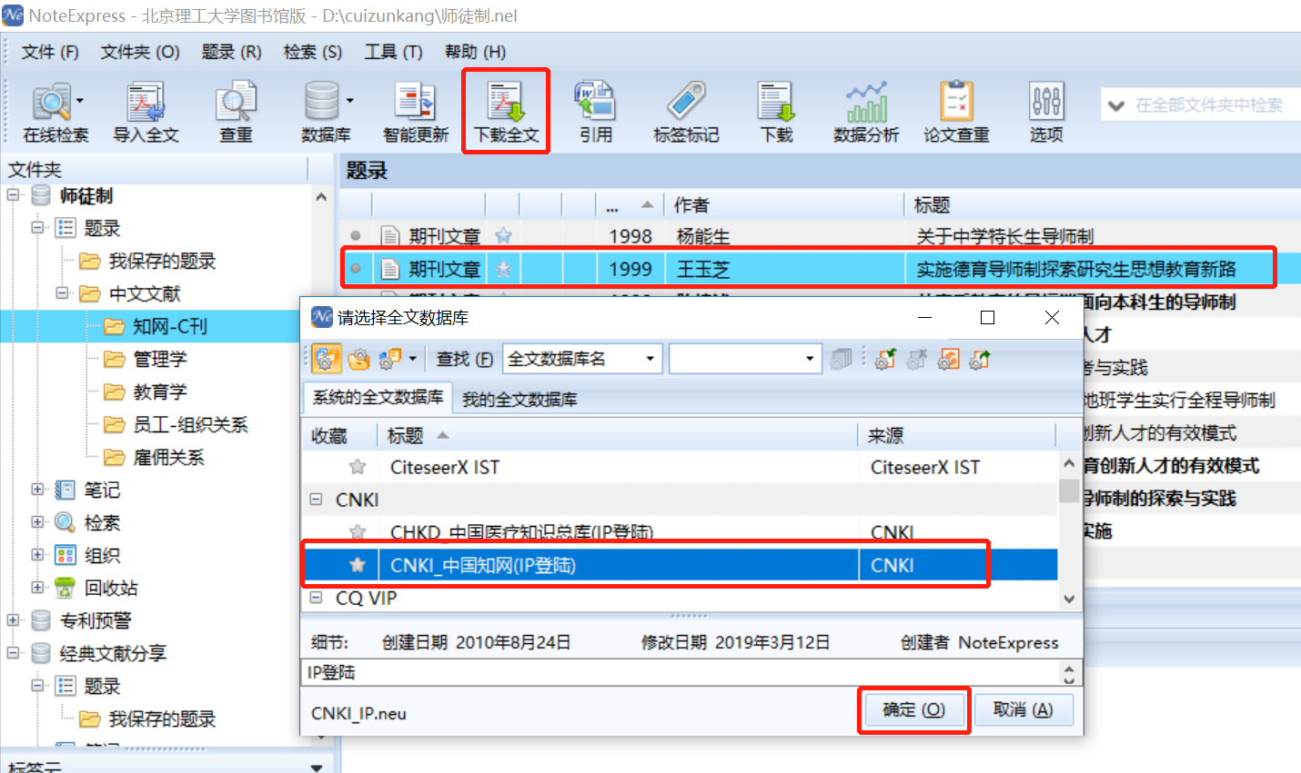
在线检索（下载全文/添加附件）
选定目标题录，点击工具栏[下载全文]或点击鼠标右键-[下载全文]，选择数据库，并下载
实
机
演
示
可单独下载一篇，也可批量下载，但不能同时选择多个数据库
常用数据库可加星收藏，靠前排列

Slide 23
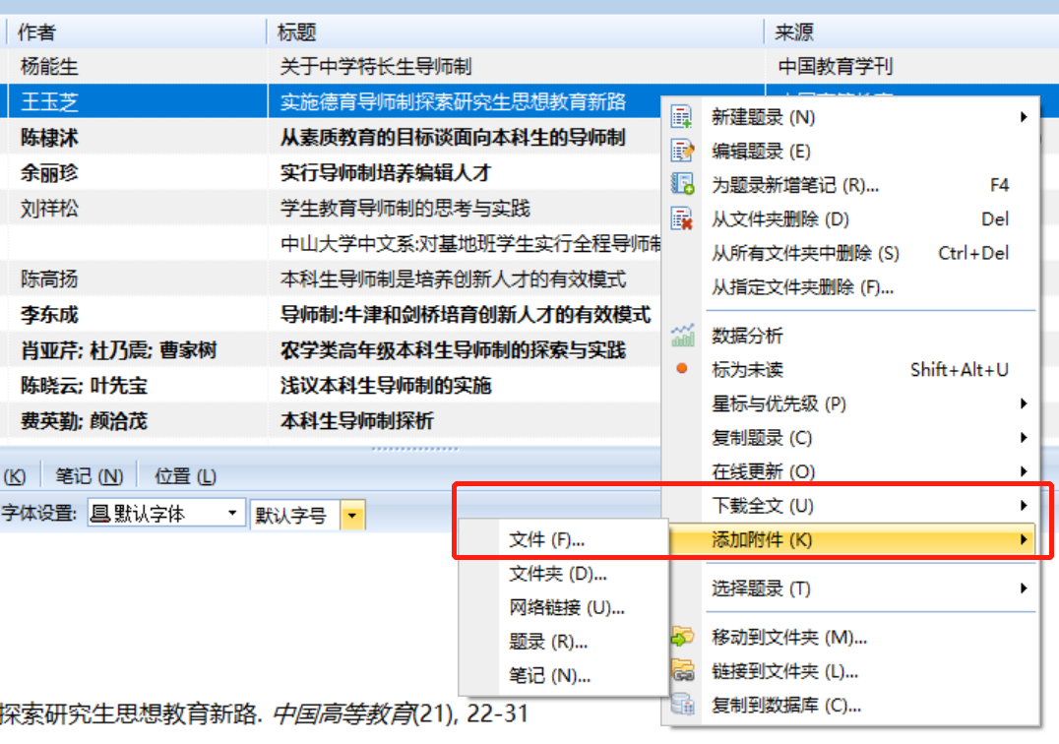
在线检索（下载全文/添加附件）
选定目标题录，点击鼠标右键-[添加附件]，选择本地文件，上传添加
实
机
演
示

Slide 24
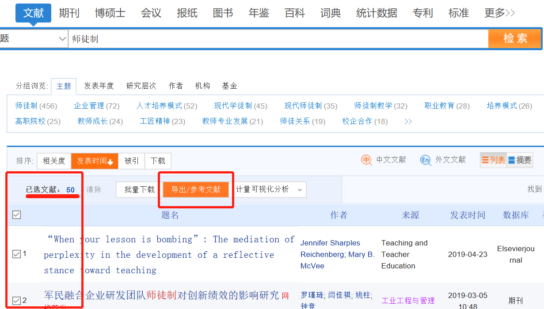
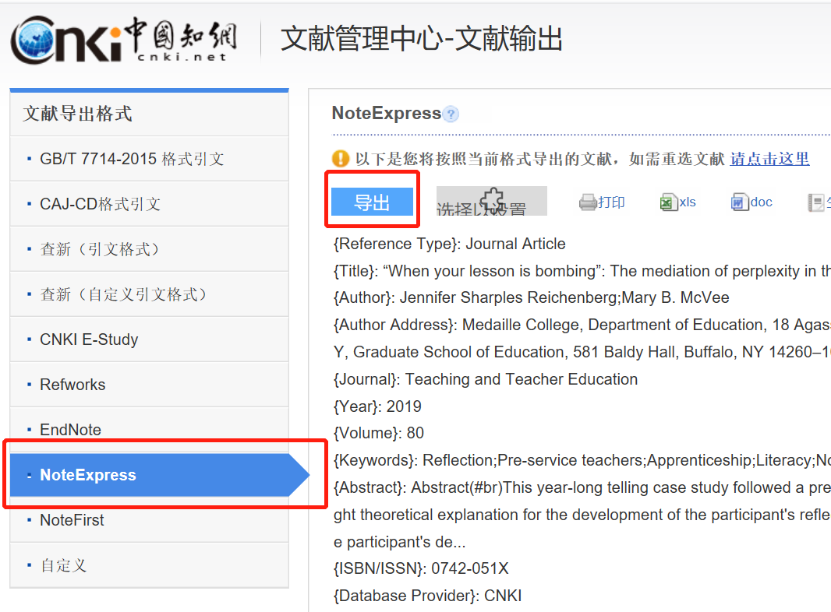
格式文件（批量导入题录）
实
机
演
示
知网每次最多可导出数据500条

Slide 25
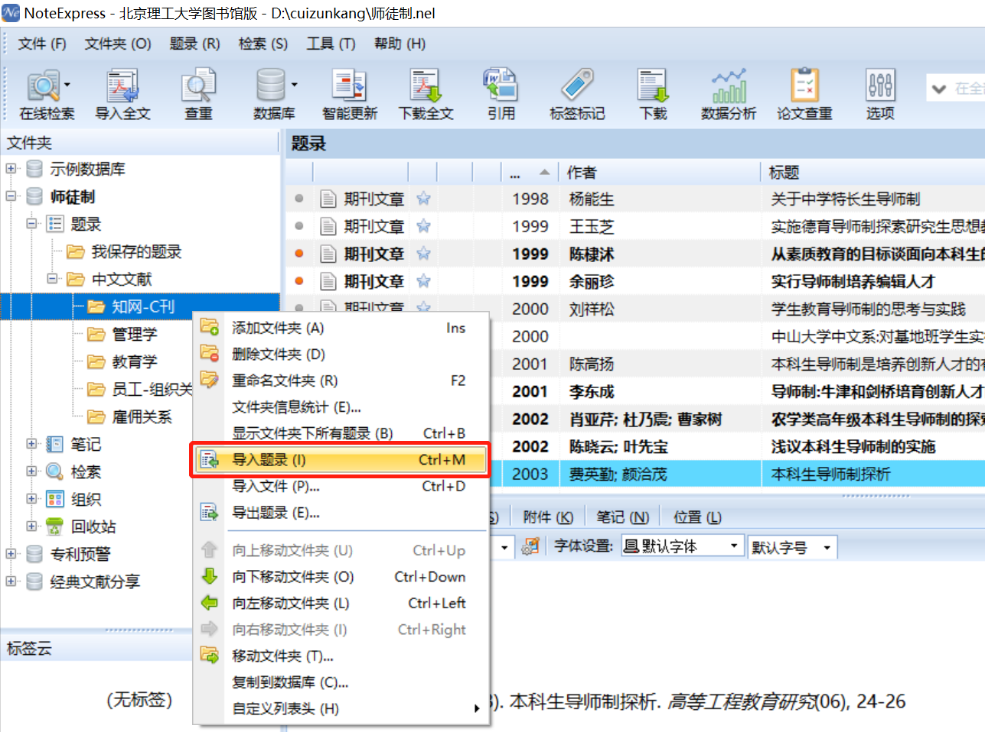
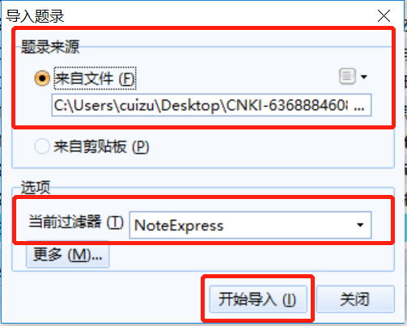
格式文件（批量导入题录）
找到格式文件所在位置
实
机
演
示
选中导入目标文件夹，点击鼠标右键，选择[导入题录]
选择与导出格式相对应的过滤器
Ps：有“复制”选项的数据库亦可以用剪贴板作为导入来源，如万方

Slide 26
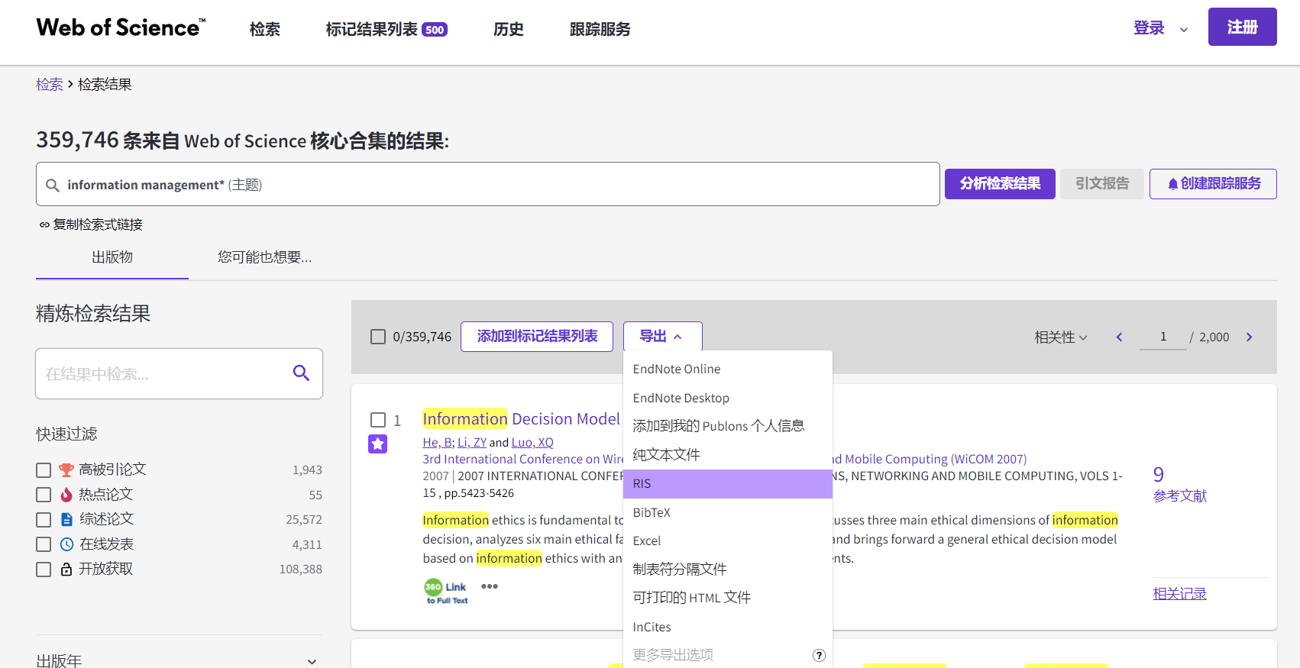
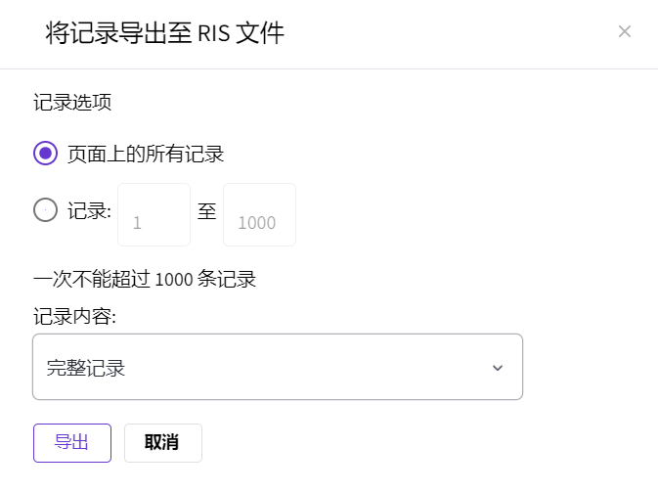
格式文件（批量导入题录）
不再演
示

Slide 27
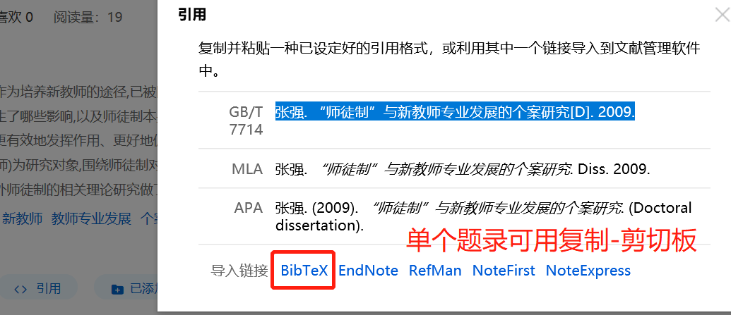
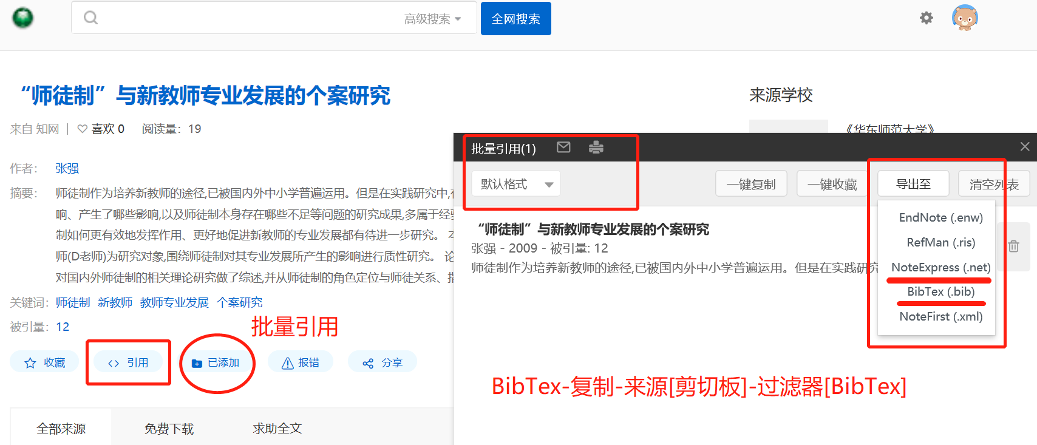
格式文件（批量导入题录）
不再演
示

Slide 28
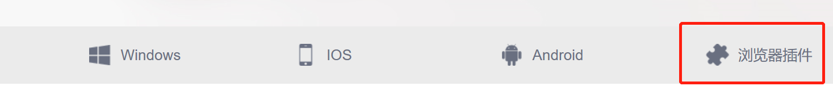
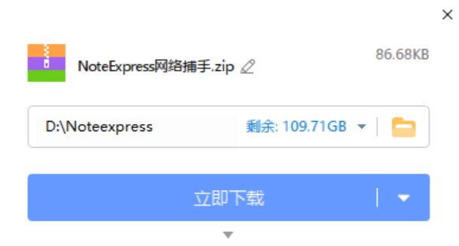
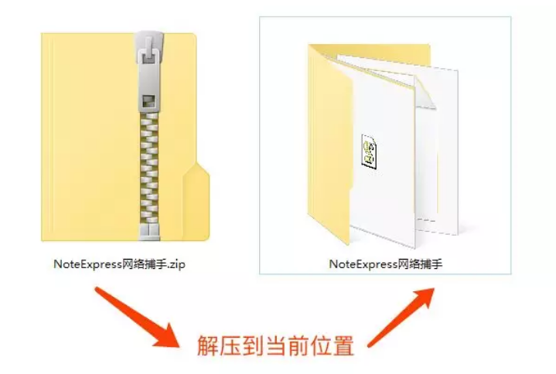
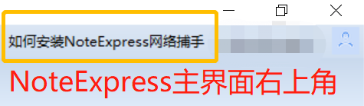
浏览器插件 – 网络捕手
不再演
示
到NE官网主页，下载浏览器插件，解压到当前位置

Slide 29
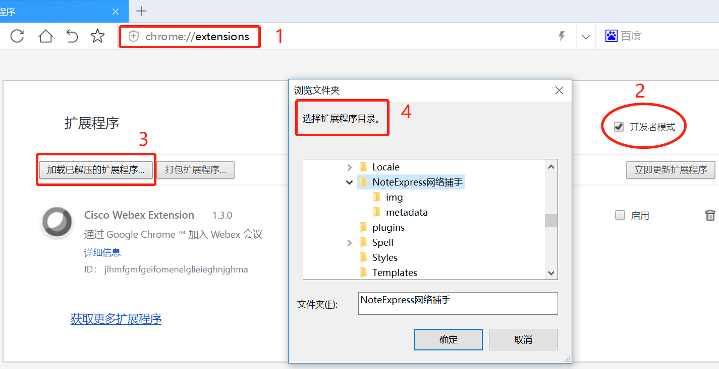
浏览器插件 – 网络捕手
启动Chrome/360极速浏览器，在地址栏中输入：chrome://extensions/，打开页面右上角的“开发者模式开关”，点击页面左上角的“加载已解压的扩展程序”，选择扩展程序目录至NE网络捕手
不再演
示

Slide 30
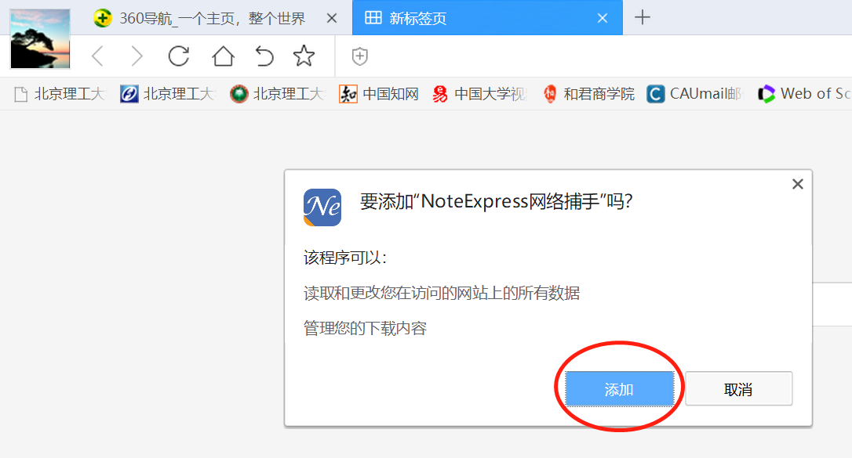
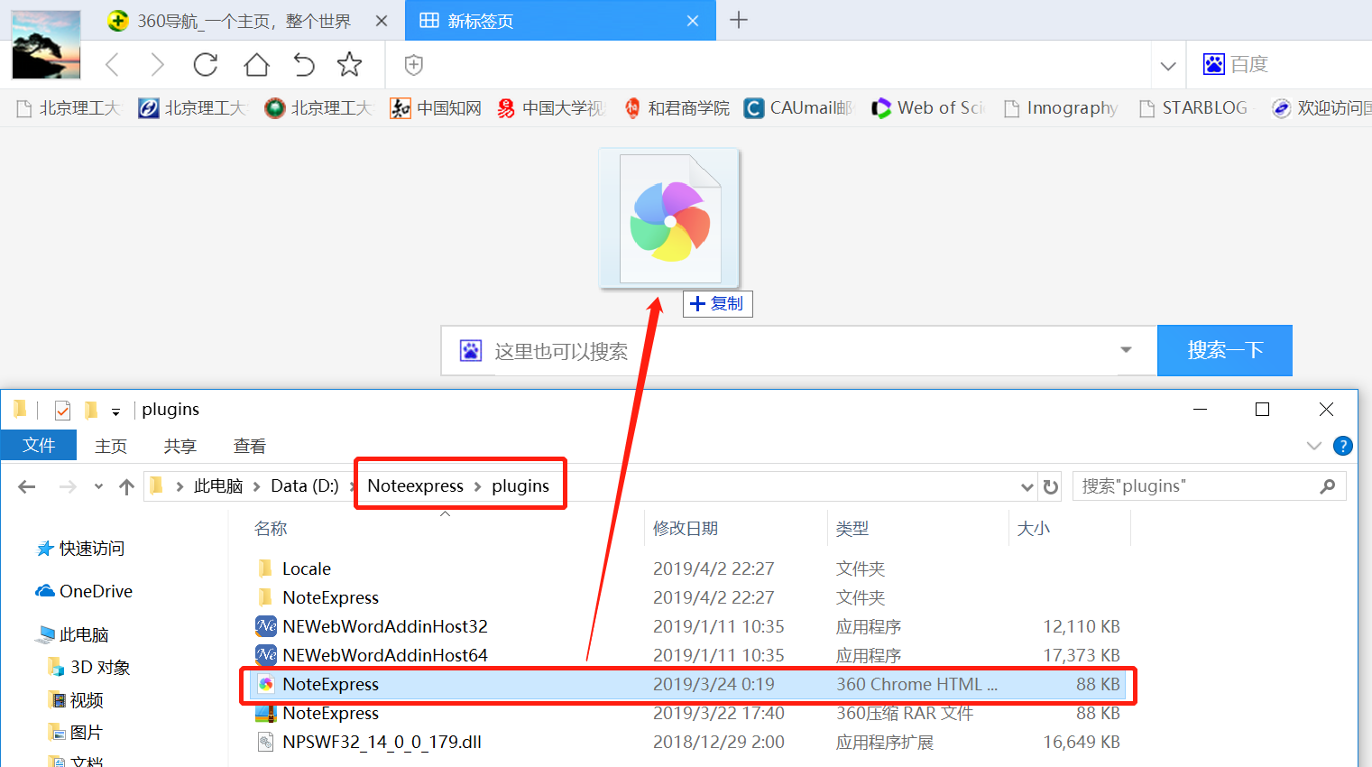
浏览器插件 – 网络捕手
打开NoteExpress安装目录内的“plugins”文件夹，找到“NoteExpress.crx”这个文件（需要安装最新NoteExpress）；拖拽到360极速浏览器中，并点击“添加”。
不再演
示

Slide 31
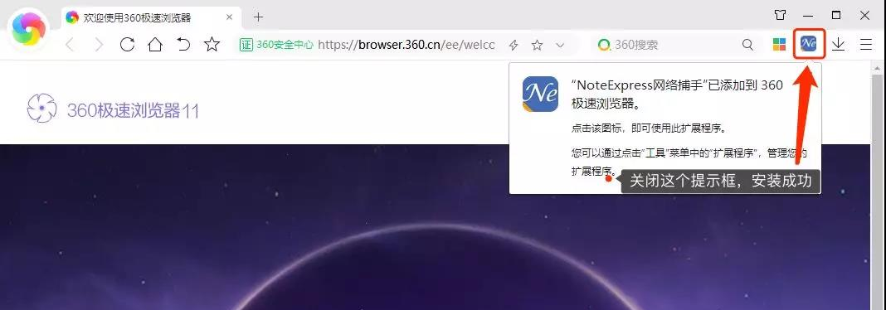
浏览器插件 – 网络捕手
不再演
示
如果使用360安全浏览器或其他双内核浏览器，在使用插件时，请切换到Chromium内核模式。

Slide 32
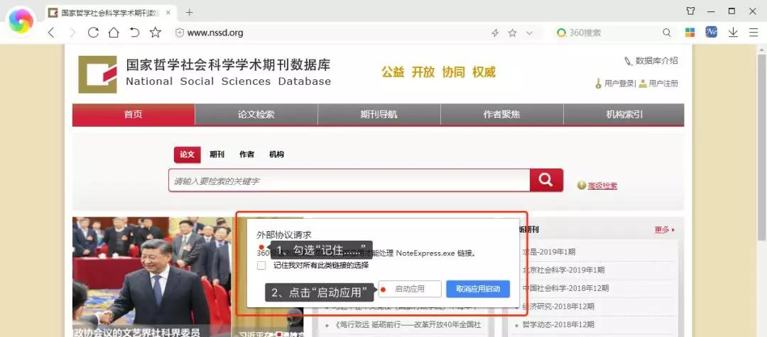
浏览器插件 – 网络捕手
插件程序必须配合本地NoteExpress程序一起使用，如果本地的NoteExpress程序没有启动，点击插件时会启动本地NoteExpress程序。这类操作需要用户授权才能执行。如果您遇到如下的提示，请先勾选“记住我对此类链接的选择”，然后点击“启动应用”，本次NoteExpress程序启动后，再次点击浏览器插件，即可正常使用。
不再演
示

Slide 33
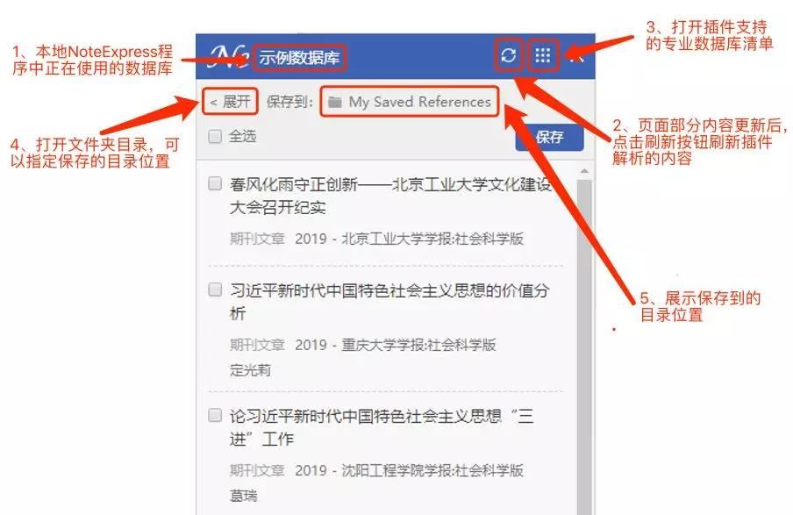
浏览器插件 – 网络捕手
不再演
示
插件界面布局介绍

Slide 34
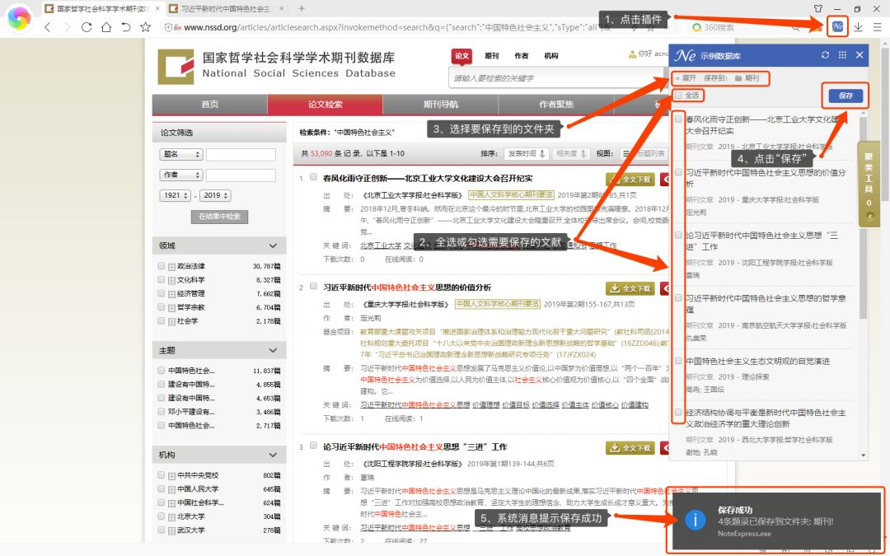
浏览器插件 – 网络捕手
不再演
示
专业数据库列表页保存

Slide 35
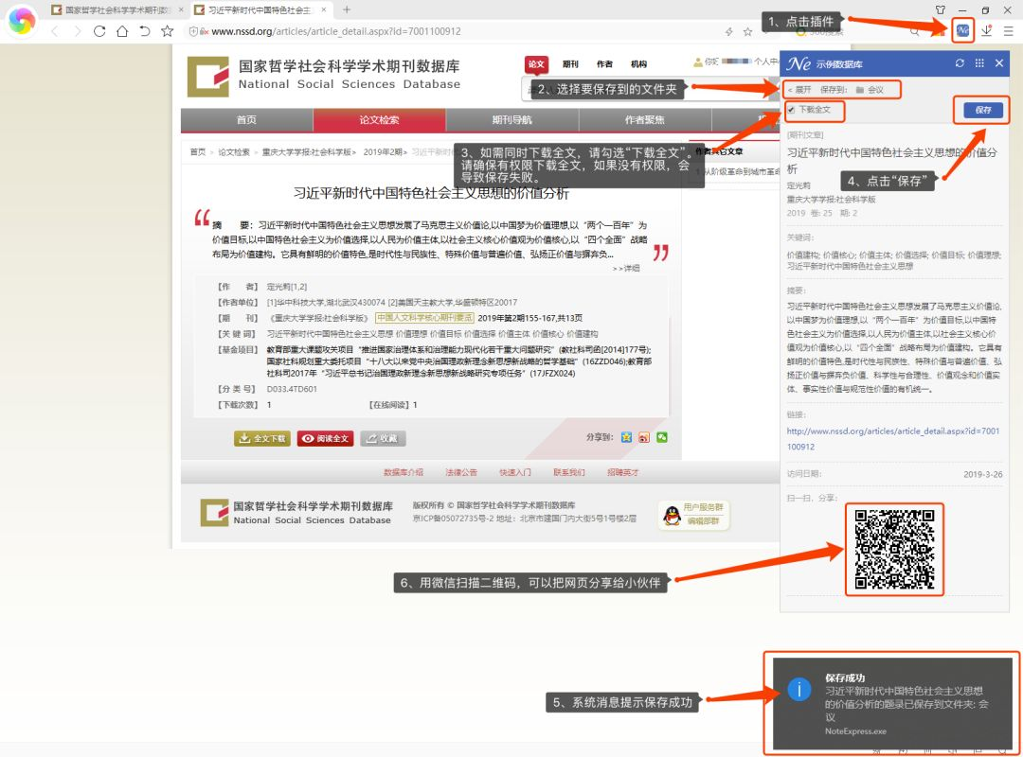
浏览器插件 – 网络捕手
不再演
示
专业数据库详情页保存

Slide 36
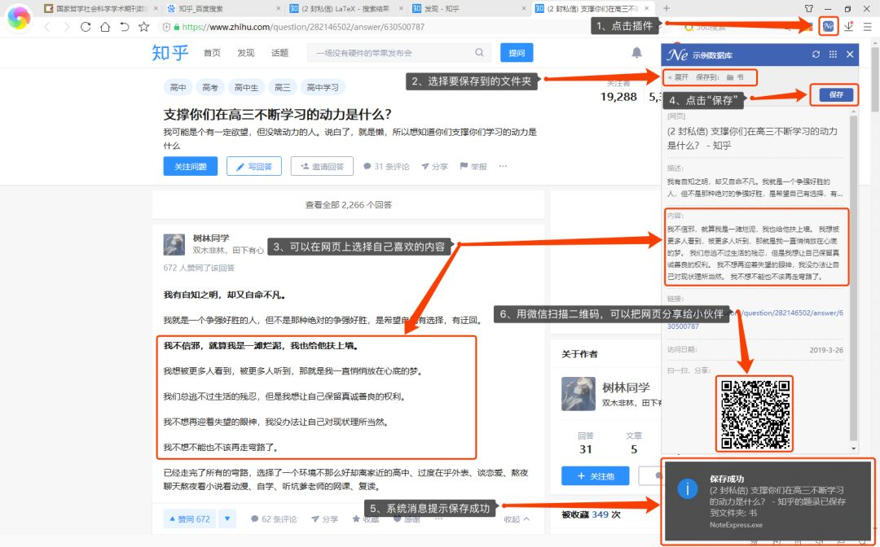
浏览器插件 – 网络捕手
不再演
示
普通网页保存

Slide 37
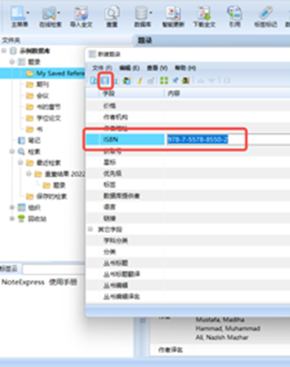
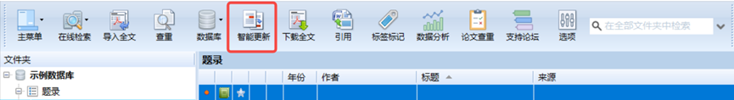
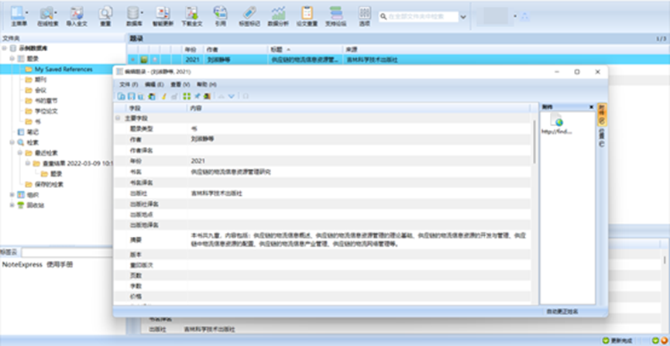
手动录入：智能更新书目
选中对应题录，点击智能更新
实
机
演
示
新建书目题录，输入ISBN国图标准编码并保存

Slide 38

文献整理

Slide 39
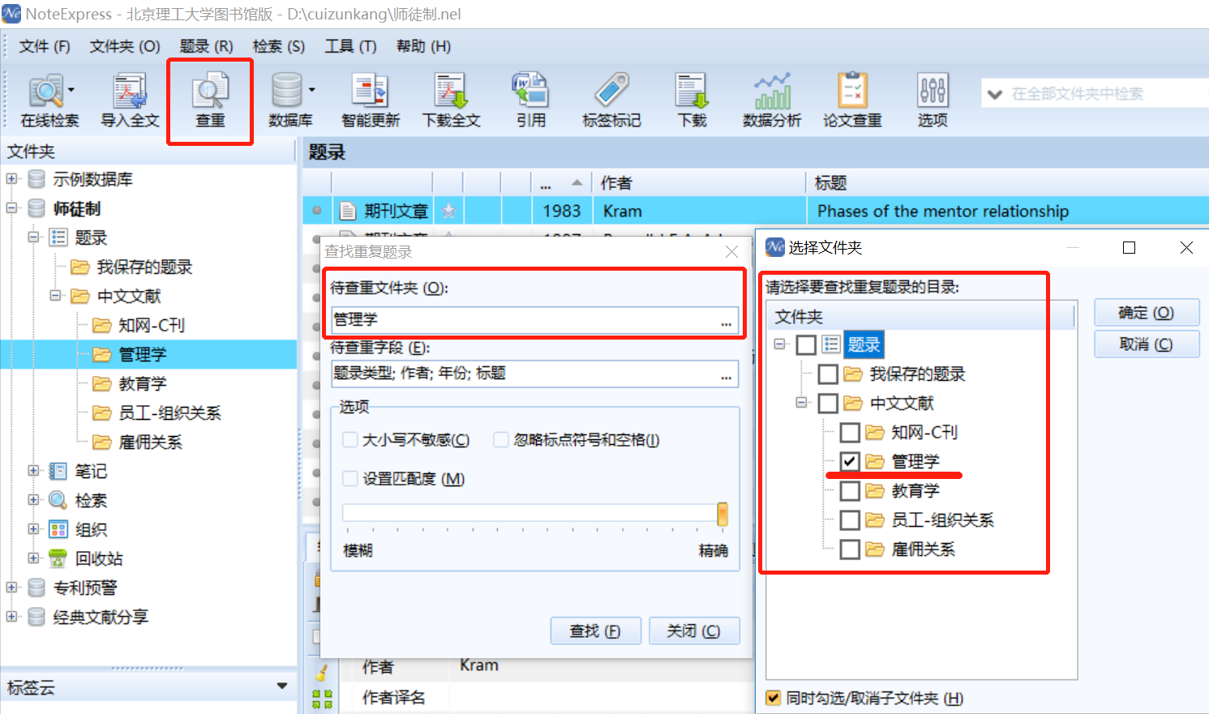
查重
视情况可勾选[大小写不敏感]和[忽略标点符号和空格]，比如对于英文文献
实
机
演
示
提前选中待查重的文件夹，或后面再勾选

Slide 40
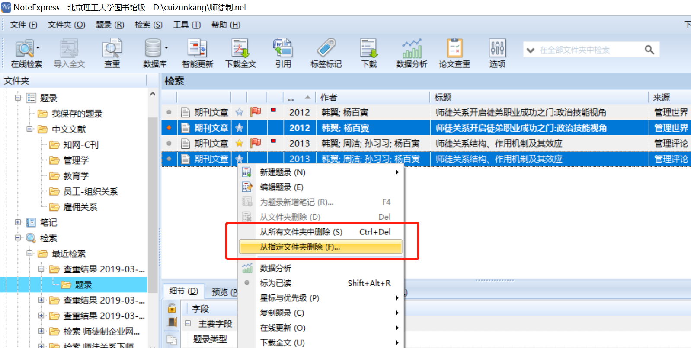
查重
实
机
演
示
点击确定后，重复题录会高亮显示出来，鼠标右键进行删除；也可自行选择删除哪一个

Slide 41
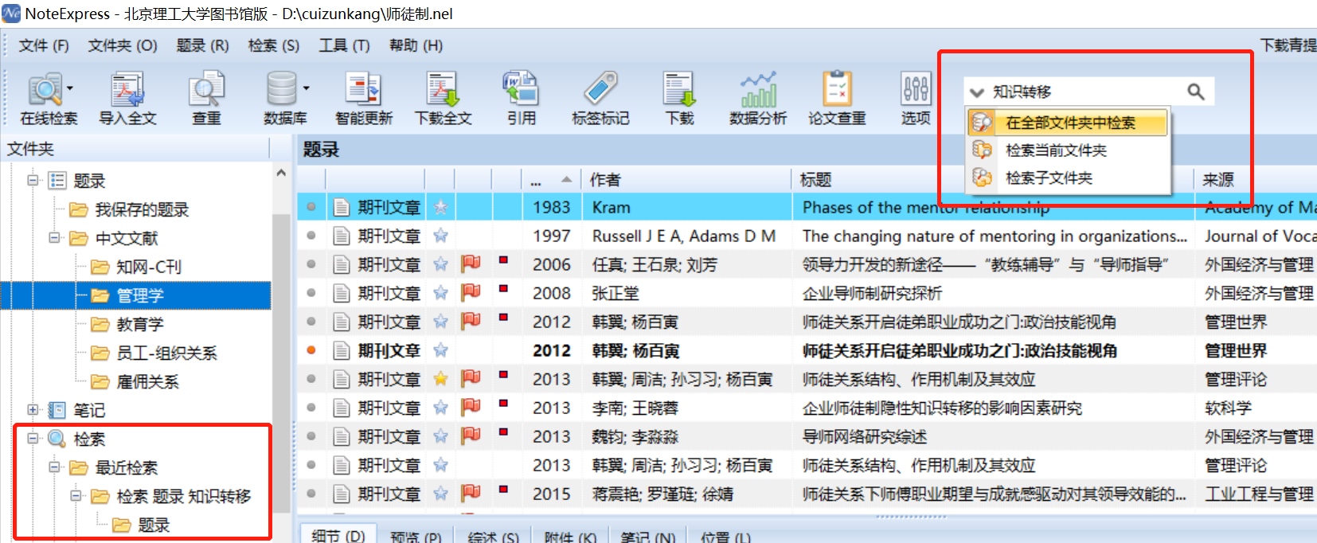
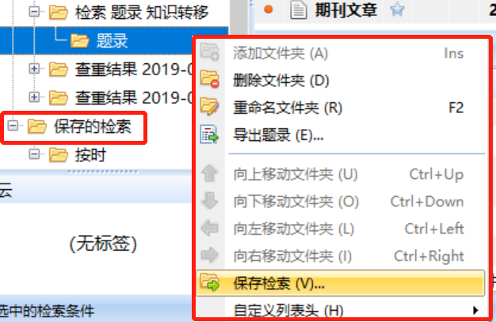
搜索
实
机
演
示
检索历史会自动保存（默认最近5次，可设置）；并可对检索结果进行保存-文件夹-[保存的检索]

Slide 42

搜索
本地高级检索
不再演
示

Slide 43


标记
识别各种标识的含义；
点击表头各栏目可自动排序
实
机
演
示
左上红块：关联文件 右上紫块：关联笔记
左下黄块：关联文件夹 右下棕块：关联题录

Slide 44


标记
鼠标右键可对选中文献进行标签标记；亦可直接点击工具栏[标签标记]
实
机
演
示
点击标签可直接筛选定位相应文献题录

Slide 45


标记
实机演示
鼠标右键可以对题录进行删除、编辑、移动等操作
可以对[优先级]小旗子进行自定义

Slide 46




显示&笔记–文献信息栏
实机演示
综述提供快速浏览功能，以判断文章的价值
随时随地做笔记，并可一键插入写作文档之中
可直接打开全文、笔记、网址等附件。
位置：文献所在文件夹
强大的附件管理功能，支持任意的附件格式，
比如常见的PDF、wordWord、Excel、视屏、音频文档、URL等。鼠标右键或拖入即可添加/关联。
回形针：打开全文附件

Slide 47


显示–表头自定义
于表头处点击鼠标右键，可自定义表头字段及其排序。
（如添加影响因子）

Slide 48

显示–查看题录信息[字段信息、收录范围、影响因子等]
实
机
演
示
NE提供期刊近五年的影响因子趋势图

Slide 49

内置PDF阅读器，进行笔记
实
机
演
示

Slide 50
插入引文/笔记 & 修改格式
支持Word、WPS两大主流写作软件
01
修改格式
插入引文
04
Paper
02
删除引文
插入笔记
03

Slide 51


插入引文/笔记 & 删除引文
步骤：
1.光标停留在需要插入引文之处
2.回到NE，选中要引用的题录，点击工具栏[引用]或回到文档，点击[插入引文]
3.自动生成参考文献
4.如要删除某引文，删除引用标号（如[6]）即可，其他引文自动重新排序
实
机
演
示
按住ctrl，鼠标选择任意多条题录；按住shift，鼠标选择连续多条

Slide 52


修改参考文献格式
实
机
演
示
如要修改参考文献格式，点击[格式化]或[样式-选择其他样式]，选择目标样式，即可一键替换。NE自带4000余种样式。

Slide 53

编辑引文
实
机
演
示
编辑引文：光标停在文中的引用标号处，点击[编辑引文]，再点击[编辑]，调出NE的编辑题录页面，修改题录信息并保存，再回到文档操作框，点击[更新]，[确定]，引文信息即更新。

Slide 54

去除格式化
实
机
演
示
点击工具栏[去除格式化]，选择[清除域代码]并确认，即可生成纯文本格式文档
不可逆，注意备份

Slide 55

将参考文献作为题录，批量导回到NE中
不再
演
示
Word插件工具栏[设置]-[导出文档中的所有题录到NE数据库]-选择倒回的[文件夹]

Slide 56


重复文献报告
Word插件工具栏[格式化]-[生成校对报告]
不再
演
示

Slide 57
数据分析和知识发现
机构统计
来源统计
作者统计
主要机构
主要期刊
重要专家
关键词统计
年份统计
研究热点
发文趋势

Slide 58


文件夹信息统计
字段可于表头自定义
选择目标文件夹，点击鼠标右键，选择[文件夹信息统计]或点击菜单栏[文件夹]，选择[文件夹信息统计]
实
机
演
示
可以选择题录的指定字段进行频次统计，统计结果可以另存为文本txt或Excel（CSV）文件

Slide 59



虚拟文件夹组织–频次统计
实
机
演
示
浏览词频，快速识别该研究主题的主要研究人员、机构等

Slide 60

数据分析
实
机
演
示
批量选中题录，点击[数据分析]

Slide 61




数据分析
实
机
演
示

